Slide 1
PLANET ZEMLJA
Sunčev sustav

Slide 2
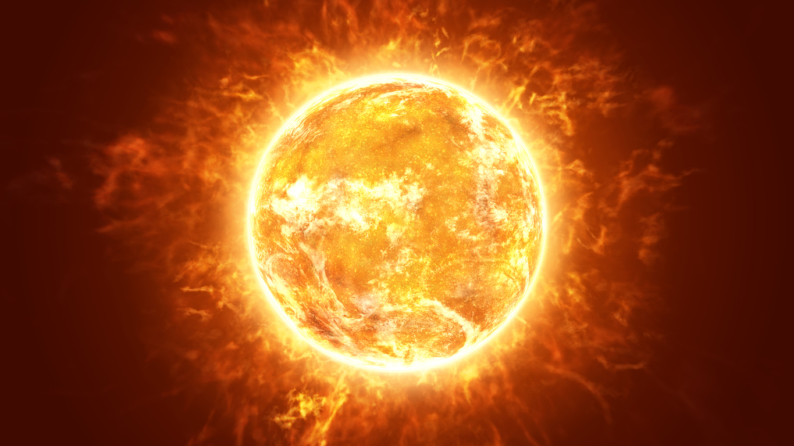
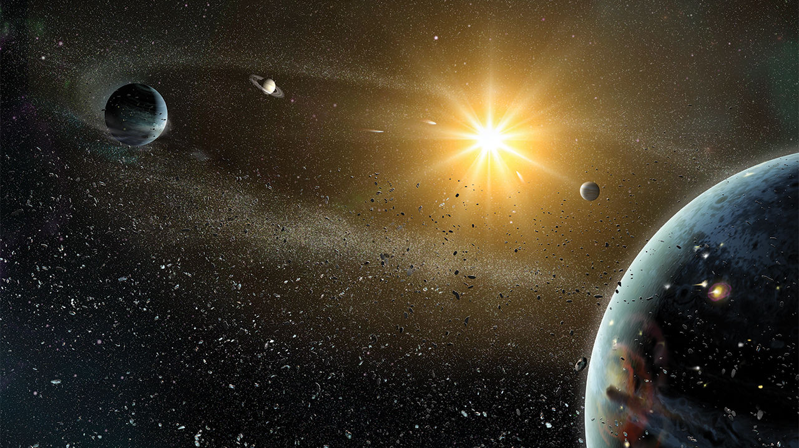
SUNČEV SUSTAV
Sunce - zvijezda u središtu Sunčeva sustava, (HELIOCENTRIČNI SUSTAV)
-temperatura površine Sunca 5778 K (5505 °C).
Planeti - masivna svemirska tijela kuglastog oblika koja nemaju vlastiti izvor energije i ne zrače vlastitu svjetlost
Sunčev sustav- Sunce zajedno sa svemirskim tijelima (planetima) koja kruže oko njega

Slide 3
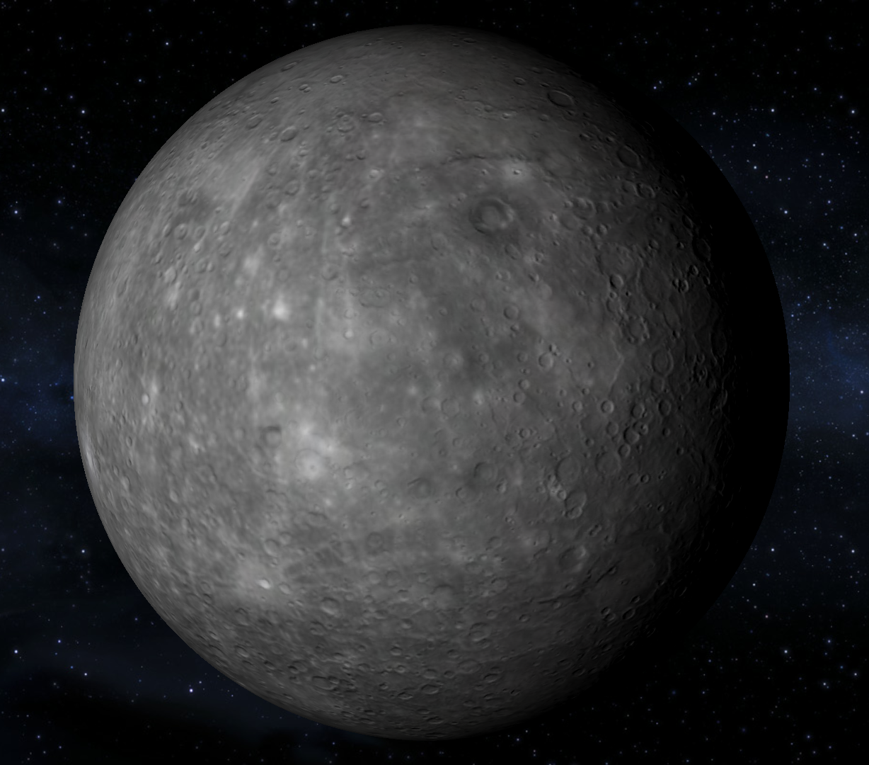
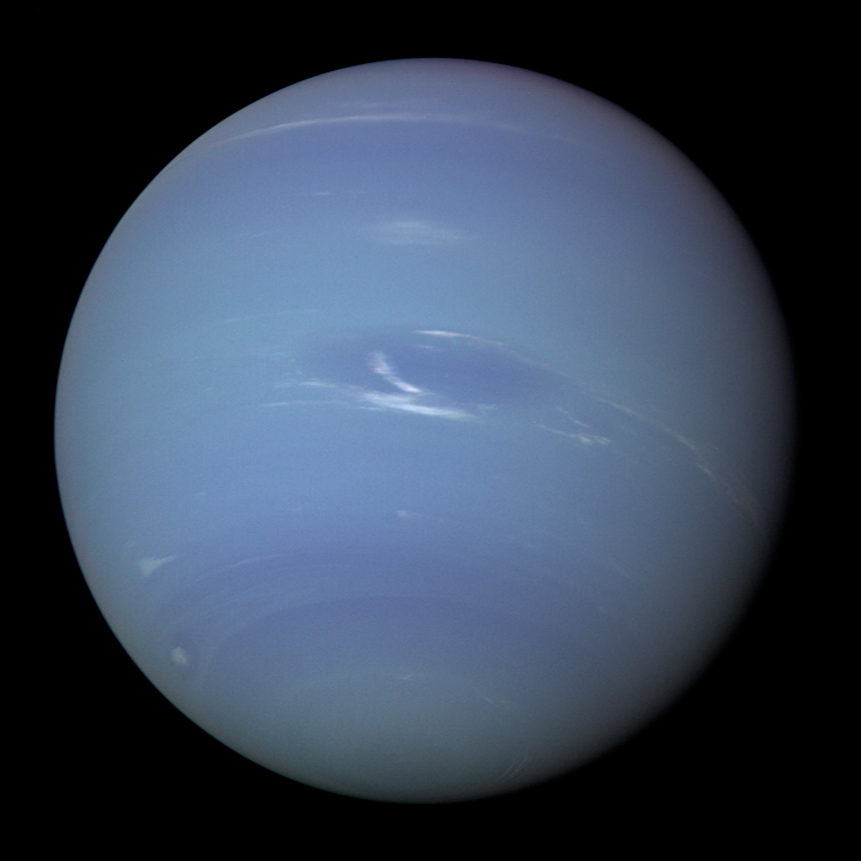
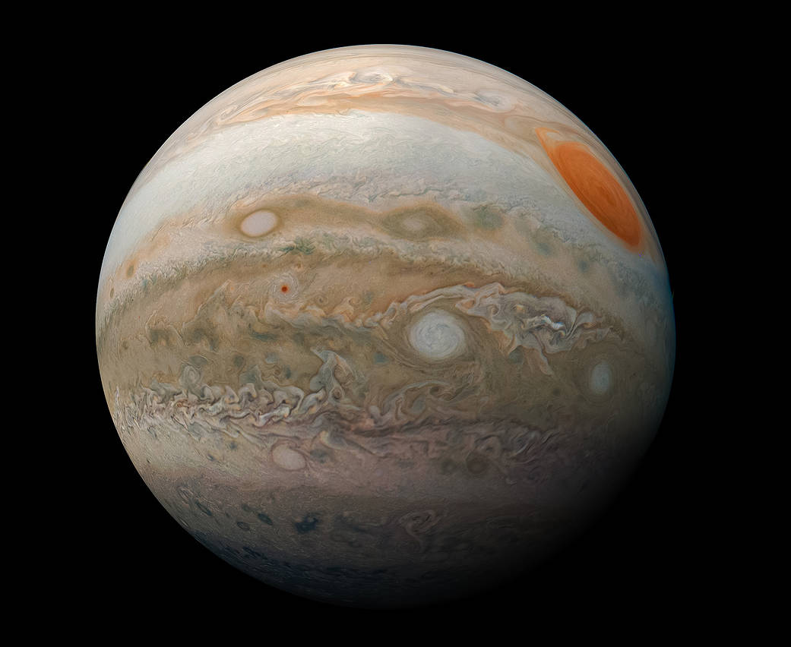
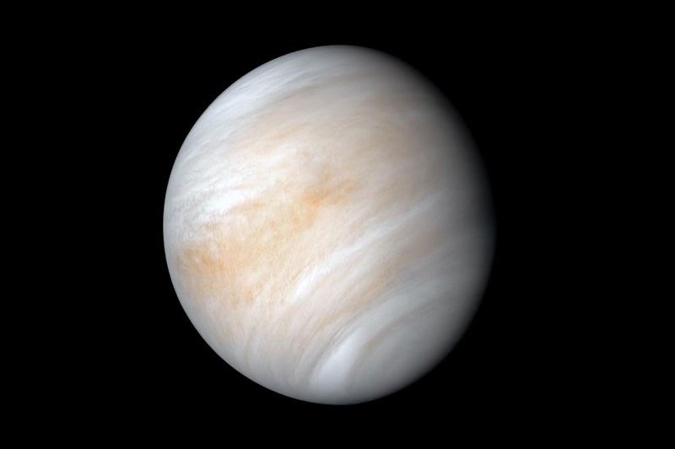
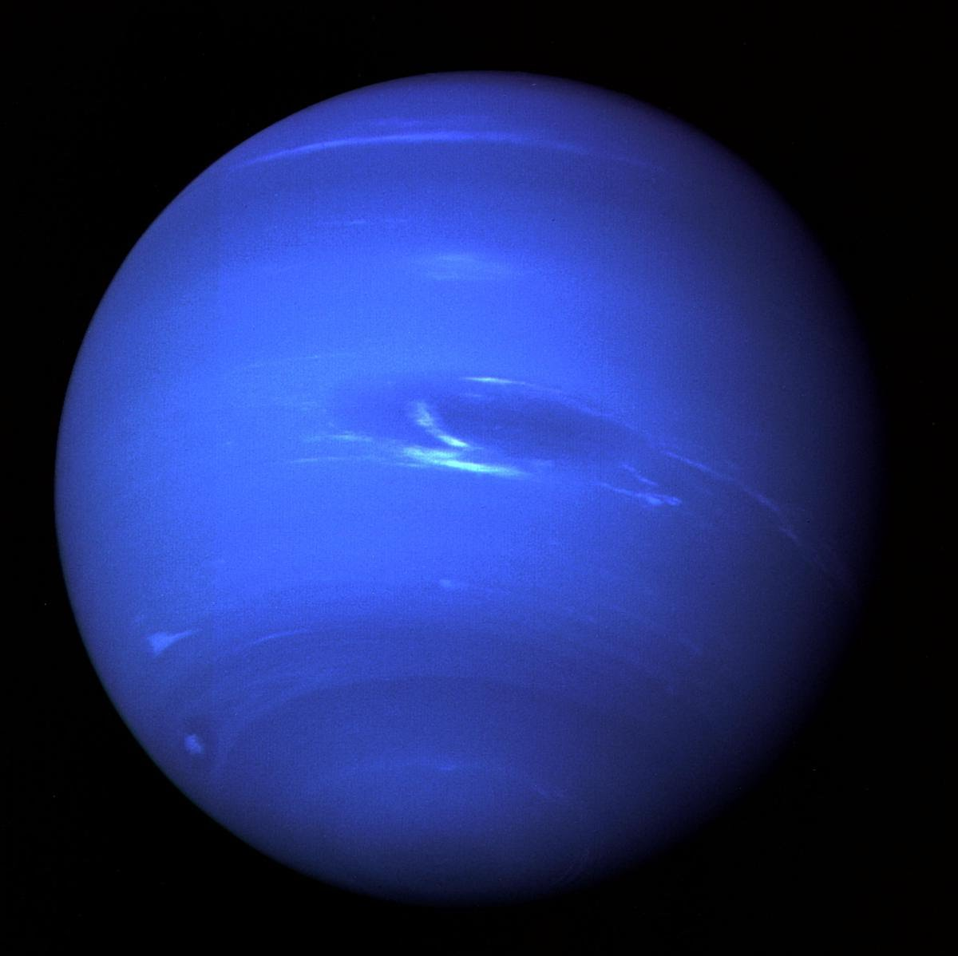
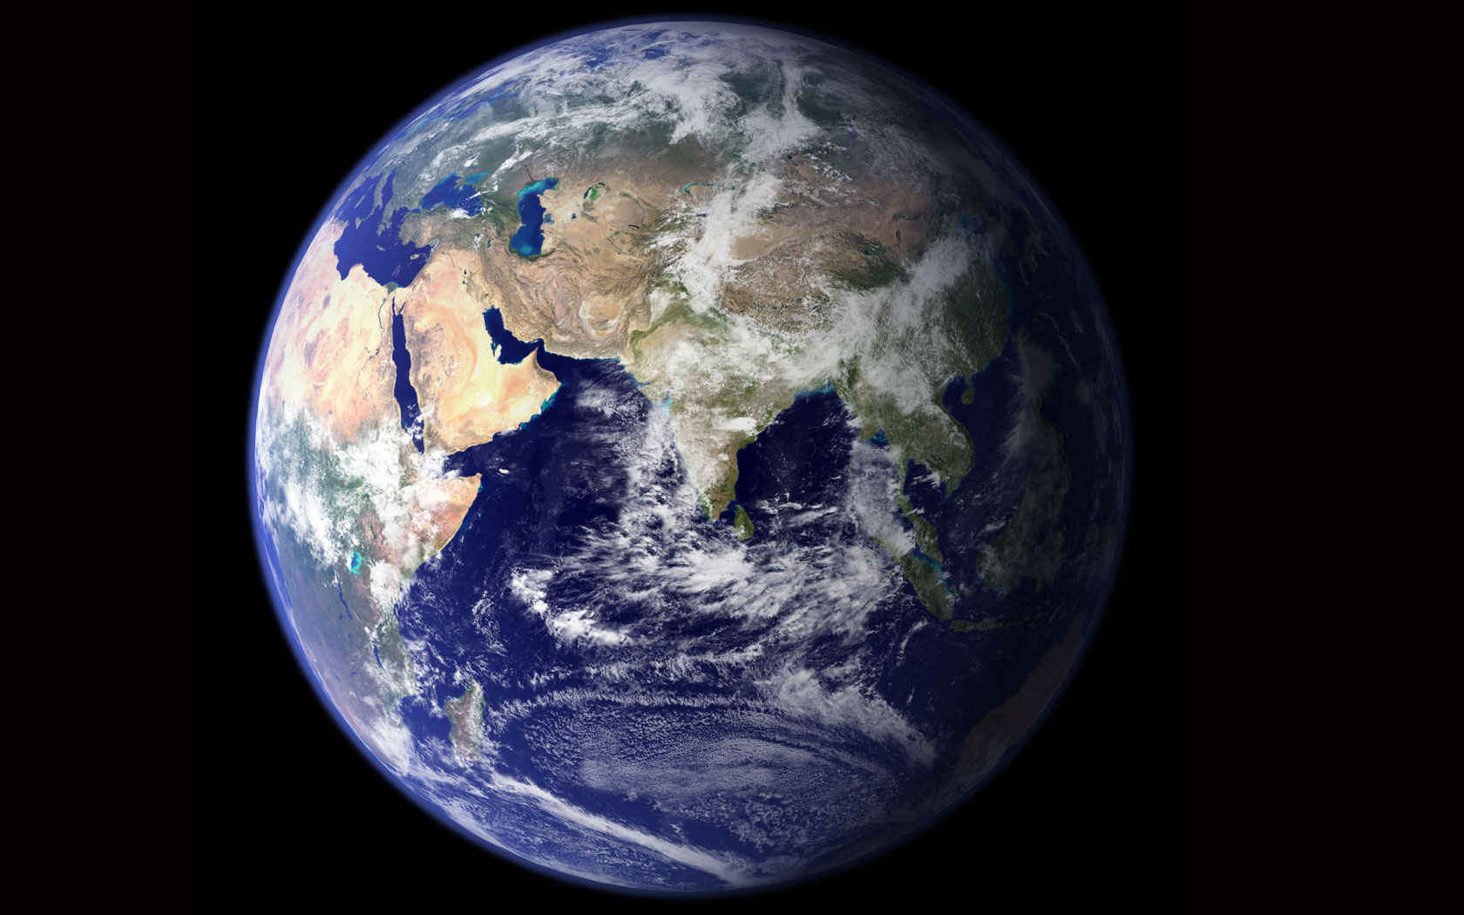
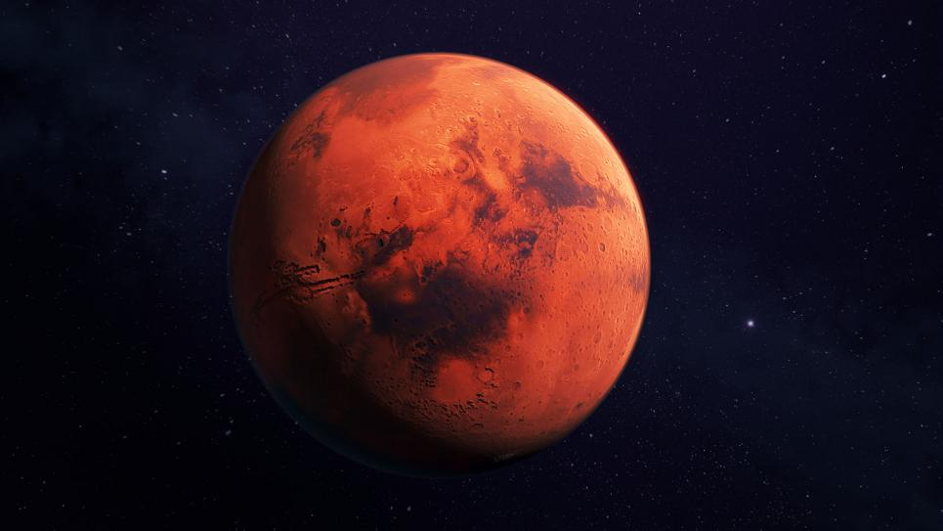
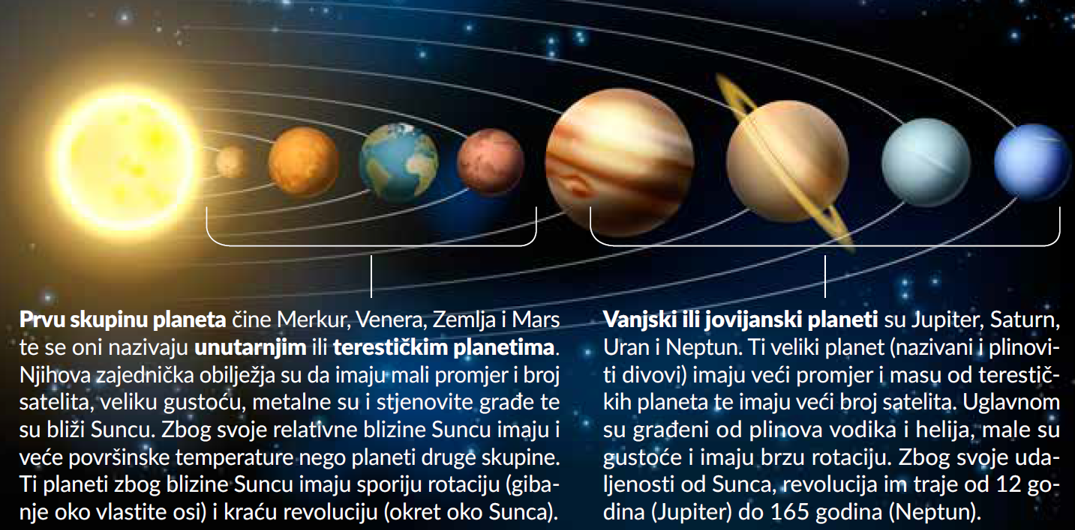
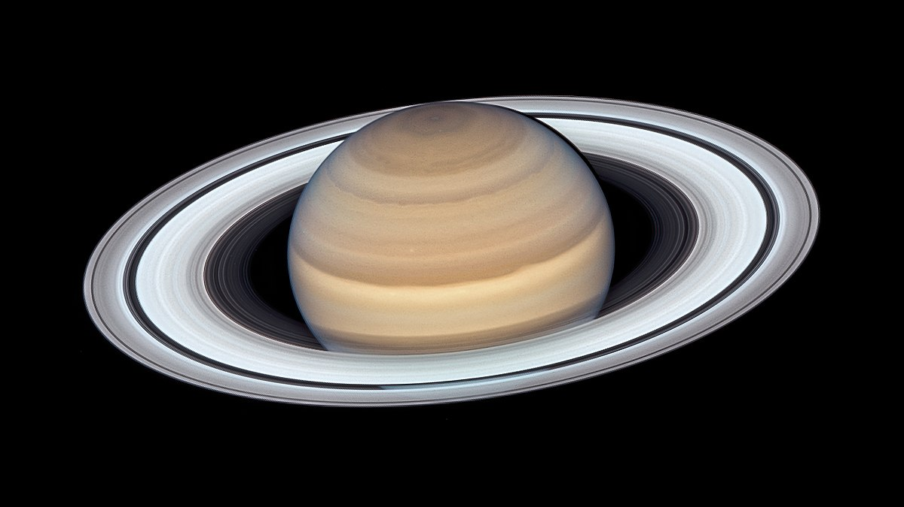
SUNČEV SUSTAV
Osam planeta redom prema udaljenosti od Sunca:
Merkur- najmanji planet
Venera- „zvijezda Danica”
Zemlja- vodeni planet
Mars- crveni planet
Jupiter- najveći planet
Saturn- planet s prstenovima
Uran- os vrtnje vodoravna
Neptun- najhladniji i najudaljeniji
Animacija putanja planeta Sunčevog sustava

Slide 4
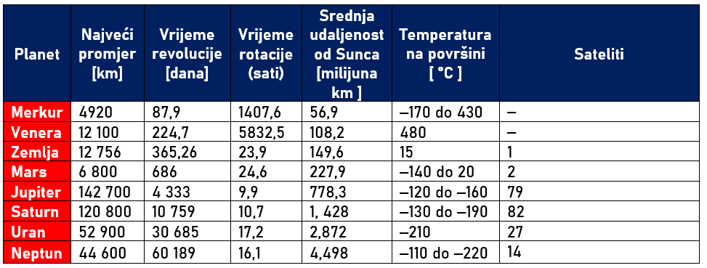
Glavna svojstva planeta Sunčeva sustava

Slide 5
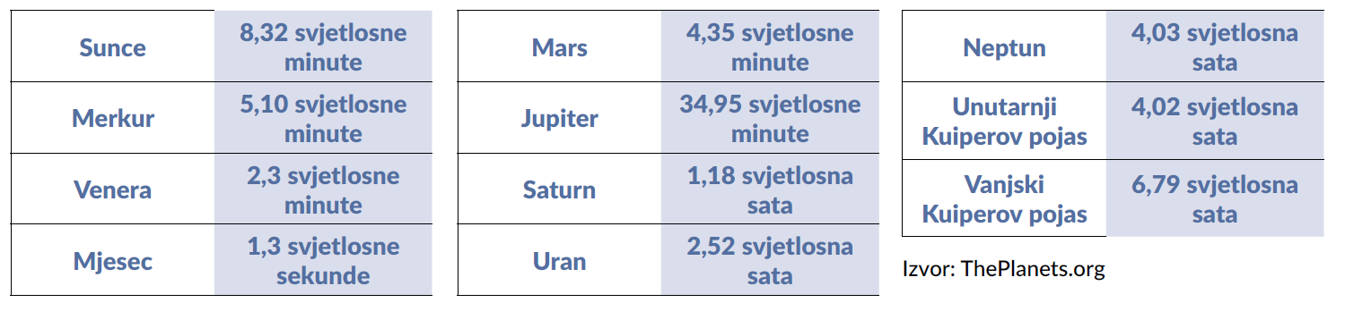
Udaljenost Zemlje i nebeskih tijela Sunčeva sustava

Slide 6
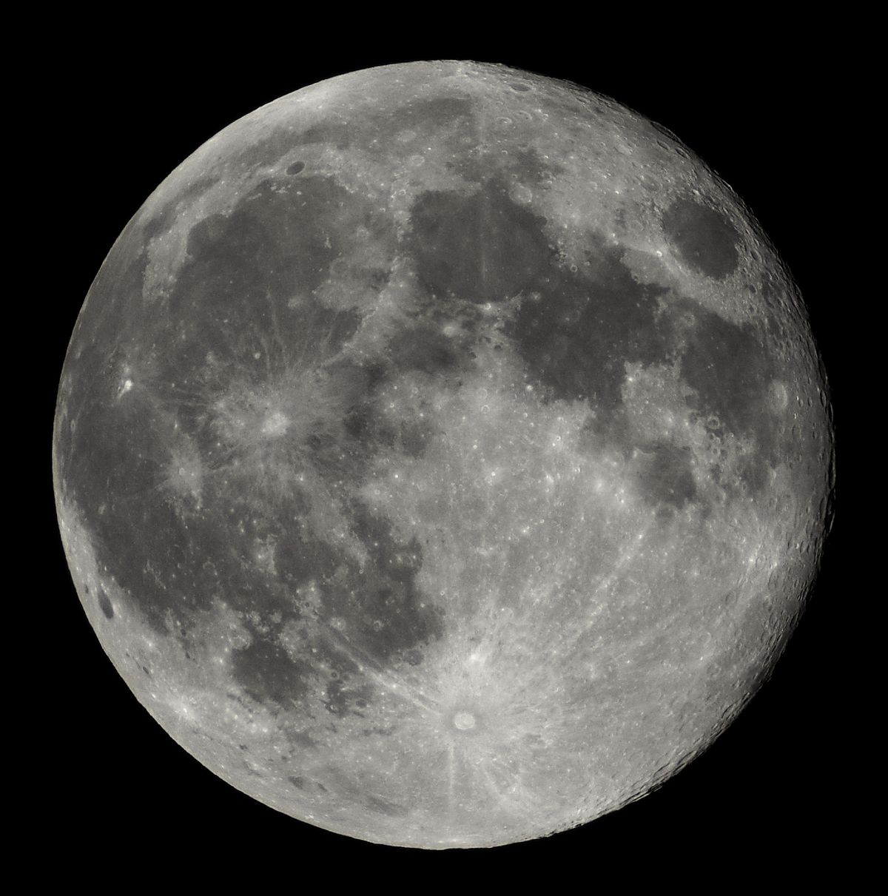
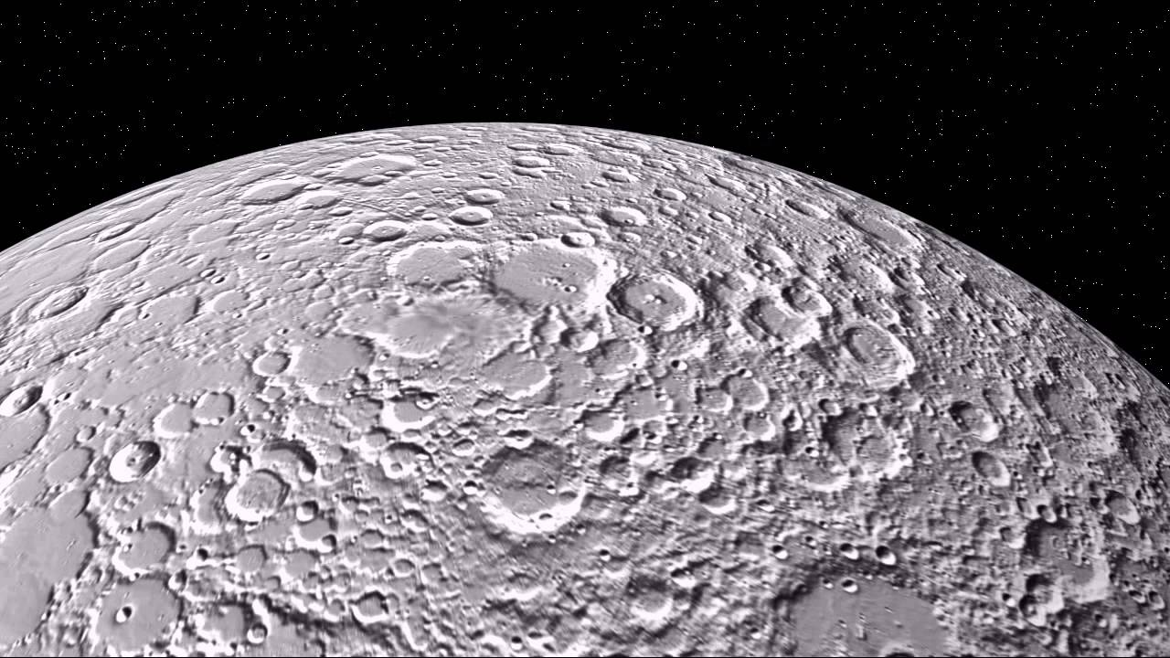
SUNČEV SUSTAV
Sateliti- stalni prirodni pratitelji planeta
Stalni Zemljin pratitelj i prirodni satelit je
Mjesec

Slide 7
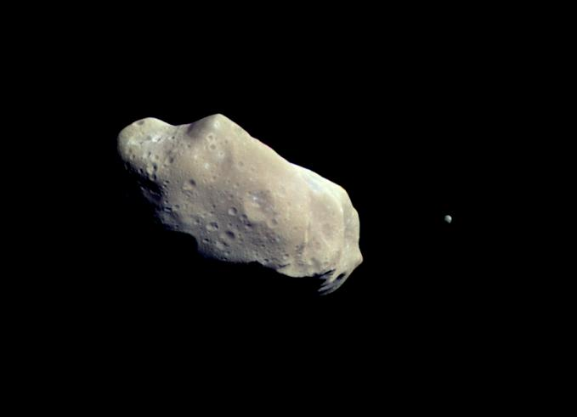
SUNČEV SUSTAV
Asteroidi (planetoidi)- mala i hladna nebeska tijela, nepravilnog oblika koja kruže oko Sunca
Većina asteroida nalazi se između
Marsa i Jupitera (asteroidni pojas)
te iza Neptuna u Kuiperovu pojasu
za Zemlju najopasniji asteroidi
Apolon i Atena

Slide 8
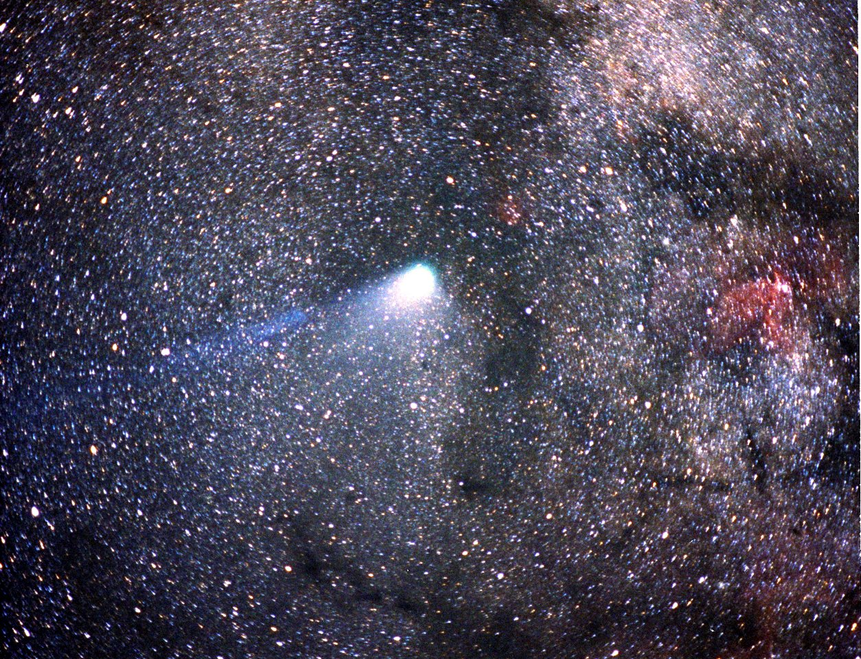
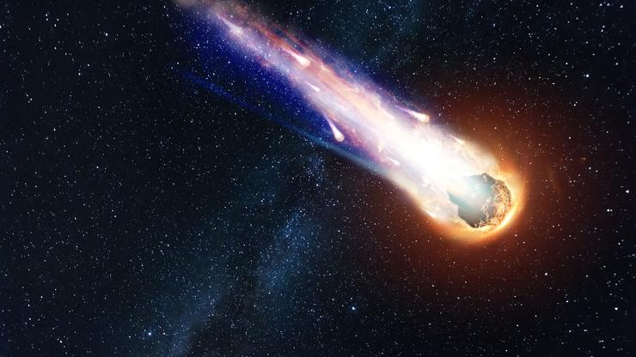
SUNČEV SUSTAV
Kometi- komadi leda, smrznutog plina i dijelova stijena
pri kretanju njihova se ledena površina zagrijava te se stvara plinski oblak ili koma u obliku repa
nekada su nazivani
zvijezdama repaticama
- najpoznatiji Halleyev komet

Slide 9
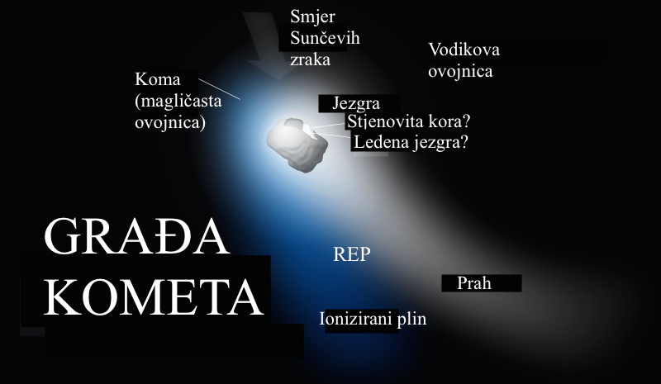

Slide 10
POVOVIMO
1. Ukratko objasni što se sve nalazi u Sunčevu sustavu.
____________________________________________________________________________________________________________________________________
2. Koji je planet od navedenih najudaljeniji od Sunca?
a) Mars
b) Jupiter
c) Uran
d) Neptun
3. Koja je razlika između kometa i meteora?
___________________________________________________________________

